Slide 1
实数教材分析
一.主要内容及地位、作用
二.知识结构框图
三.课程学习目标
四.本章中考要求
五.本章重点、难点
六.本章课时安排
七.本章教材内容分析
八.具体章节教学建议
九.知识要点及参考例题
十.相关课题学习材料
十一.备课小贴士

Slide 2
一.主要内容及地位、作用
本章的主要内容是平方根、立方根的概念和求法，实数的有关概念和运算．
本章内容不仅是后面学习二次根式、一元二次方程以及解三角形等知识的基础，也为学习高中数学中不等式、函数以及解析几何等的大部分知识作好准备．

Slide 3
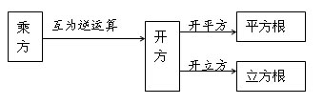
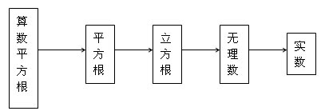
二.知识结构框图
1．本章知识的内在结构如下图所示：
2．本章知识的展开顺序如下图所示：

Slide 4
三.课程学习目标
1．了解算术平方根、平方根、立方根的概念，会用根号表
示数的平方根、立方根；
2．了解开方与乘方互为逆运算，会用平方运算求某些非负
数的平方根，会用立方运算求某些数的立方根，会用计
算器求平方根和立方根；
3．了解无理数和实数的概念，知道实数与数轴上的点一一
对应，有序实数对与平面上的点一一对应；了解数的范
围由有理数扩大到实数后，概念、运算等的一致性及其
发展变化；
4．能用有理数估计一个无理数的大致范围．

Slide 5
四.本章中考要求
知识 | 考试水平
 | 基本要求 | 略高要求 | 较高要求
无理数 | 了解无理数的概念 | 会用有理数估计一个无理数的大致范围
平方根及算术平方根 | 了解平方根及算术平方根的概念，会用根号表示非负数的平方根及算术平方根 | 会用平方运算求某些非负数的平方根，会用计算器求平方根
立方根 | 会用根号表示数的立方根 | 会用立方运算求某些数的立方根，会用计算器求立方根
实数 | 了解实数的概念 | 会进行简单的实数运算
二次根式及其性质 | 了解二次根式的概念，会确定二次根式有意义的条件 | 会利用二次根式的性质进行化简；能根据二次根式的性质对代数式作简单变形，在特定条件下，确定字母的值
二次根式的化简和运算 | 理解二次根式加、减、乘、除运算法则 | 会进行二次根式的化简，会进行二次根式的混合运算（二次根式的个数不超过三个；不要求分母有理化）

Slide 6
五.本章重点、难点
1．本章的重点是算术平方根和平方根的概念和求法.
2．本章的难点是平方根和实数的概念．

Slide 7
六.本章课时安排
本章教学时间约需8课时，具体分配如下（仅供参考）：
13．1 平方根 3课时
13．2 立方根 2课时
13．3 实数 2课时
数学活动
小结 1课时

Slide 8
七.本章教材内容分析
13.1 平方根
1．平方根与算术平方根的区别和联系：
区别：(1)定义不同；(2)个数不同；(3)表示方法不同.
联系：(1)具有包含关系；(2)存在条件相同；(3)0的平方根、
算术平方根均为0.

Slide 9
七.本章教材内容分析
13.1 平方根
例1.求下列各数的算术平方根：
（1）100 （2）0.0001 （3） （4）
注意：①指出书写形式：
切忌：100= =10
或：
② 的算术平方根学生容易出错，认为是4，应该认清楚被开方数.

Slide 10
七.本章教材内容分析
13.1 平方根
例2.求下列各数的平方根：
（1）0.25 （2）36 （3） （4）

Slide 11
七.本章教材内容分析
13.1 平方根
例3：恰当地运用正反例，让学生判断，是巩固基本概念的一
个方法．
64,—36，
,0，—9，0．0004等，要学生思考，其中哪些数有平方根?哪些数没有平方根?为什么？
思考： 或 表示什么？
对不对？
4是16的平方根？16的平方根是4？

Slide 12

七.本章教材内容分析
13.1 平方根
2．对于式子 的理解.
例4.求下列各式的值:
（1） (2) (3) (4)
注意：①书写形式:
②在解决每个题时，可以先读题，
再说出式子含义，最后再求值。

Slide 13

七.本章教材内容分析
13.1 平方根
3．及时总结三种重要非负数：
4. 两个重要公式 ：
.
5. 落实一个基本功：
让学生熟练掌握1到20的平方，便于求常用数的平方根。

Slide 14
七.本章教材内容分析
13.1 平方根
6. 初步了解无限不循环小数.
(1)让学生经历用夹逼的办法估计 的大小，感受
是无限不循环小数.
(2)在具体实例中,了解无限不循环小数的特征.
(3)会使用计算器求数的平方根.(利用计算器求平方根,较多
感受无理数的近似值)
(4) 会用有理数估计无理数的大小.

Slide 15
七.本章教材内容分析
13.1 平方根
例5．(1)
(2)
7. 理解平方与开平方互为逆运算，
明确三级运算中的互逆关系．

Slide 16
七.本章教材内容分析
13.2 立方根
1.在类比思想的引导下,学习立方根的概念与性质
例如:概念教学可以从问题入手:
（1）什么数有平方根,只有非负数才有立方根吗?
（2）平方根如何表示,猜想一下立方根可以怎样表示?
（3）回顾平方根的特征,能试着总结一下立方根的特征吗?
它们有什么异同?
（4）求一个数的立方根的运算与什么运算互为逆运算？
2. 会用计算器求立方根．
3. 落实一个基本功：
让学生熟练掌握1到10的立方，便于求常用数的立方根。

Slide 17
七.本章教材内容分析
13.2 立方根
例6.求下列各数的立方根.
(1) -8 (2)-0.001 (3)
注:①强调书写格式,切忌：
②认准被开方数.

Slide 18
七.本章教材内容分析
13.2 立方根
例7.求下列各式的值：
(1) (2) (3) (4) (5)
注: ①读准各式的符号;并用文字语言说明各式的含义.
②借助课本习题9归纳重要结论:
③结合立方根的重要结论,与平方根中的重要结论相比较.

Slide 19
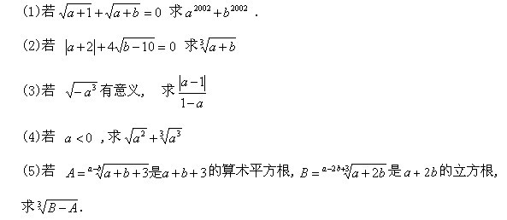
七.本章教材内容分析
13.2 立方根
例8.解方程
(1) (2) (3)
例9.求下列代数式的值：

Slide 20
七.本章教材内容分析
13.3 实数
1. 在数系扩充的原则指导下把有理数过渡到实数
(1)概念扩充：相反数，绝对值, 倒数等等;
(2)数系扩充后原有的运算法则仍然成立.

Slide 21
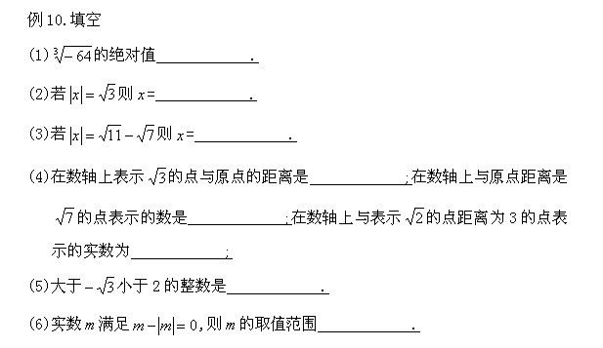
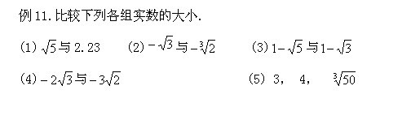
七.本章教材内容分析
13.3 实数

Slide 22
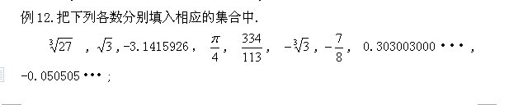

七.本章教材内容分析
13.3 实数
2.类比有理数的分类，认识实数的分类：

Slide 23
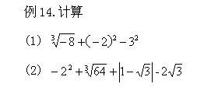
七.本章教材内容分析
13.3 实数
3.适当介绍勾股定理，尝试着让学生在数轴上找一些无理点.
（将数学活动1提前。）
4.在实际操作的基础上，让学生体会实数与数轴上的点的一一
对应关系 .及平面直角坐标系中的点与有序实数对的一一对
应关系.
5.有关实数计算的教学,需要掌控好尺度.

Slide 24
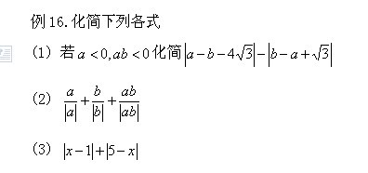
七.本章教材内容分析
13.3 实数

Slide 25


八.几点教学建议
1.加强与实际的联系
2.加强知识间的联系
类型 项目 | 平方根 | 立方根
被开方数 | 非负数 | 任意实数
符号表示
性质 | 一个正数有两个平方根，且互为相反数； 零的平方根为零； 负数没有平方根； | 一个正数有一个正的立方根； 一个负数有一个负的立方根； 零的立方根是零；
重要结论

Slide 26
八.几点教学建议
3.留给学生探索交流的空间
4.适当发挥计算器的作用，加强估算能力的培养
5.把握好教学要求
本章对于某些内容采用提前渗透,逐步提高的编写方式:
(1)本章将点的坐标扩展到实数范围,建立点与有序实数对的一一对应关系,为后续学习函数的图像,函数与方程,不等式的关系等打下了基础.
(2)本章通过一个例题学习实数的简单运算.(p85,例2）
为说明有理数的运算法则和运算性质等在实数范围内仍成立.而关于实数的运算在后面的二次根式一章中还要继续研究,此处不必过难.
(3)为了让学生更好地理解数轴上表示无理数的点的存在性,本章涉及到了勾股定理.这个内容后面还会专门再学,此处仅让学生了解即可.

Slide 27

九.知识要点及参考例题
每个小节分三个部分进行：
知识要点
参考例题
拓展练习

Slide 28
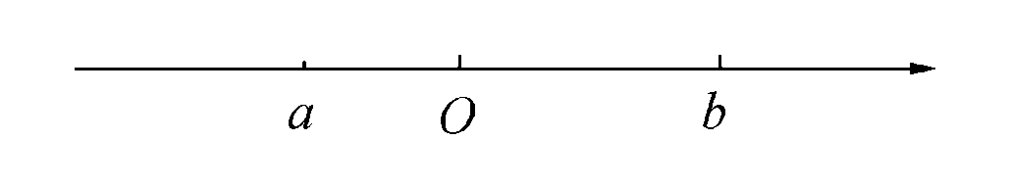

十.相关课题学习材料
专题一 数形结合思想的应用
1.实数a,b在数轴上的位置如图所示，请化简：
2．实数a在数轴上的位置如图所示，则 的大小
关系是： ；

Slide 29
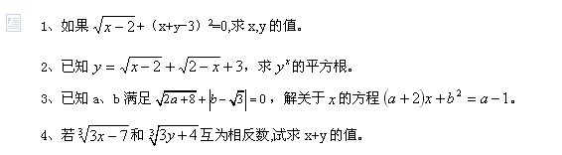
十.相关课题学习材料
专题二 非负数及其应用

Slide 30
十.相关课题学习材料
专题三 方根性质探究

